Slide 1

Rendelés, Értékesítés, Készletezés, Adminisztráció
Készítette: Csuka Tamás József, Paller Péter Décse
Támogatta: WellData Kft

Slide 2
Probléma
Probléma:
Sok KKV még papíralapon vagy táblázatokban dolgozik
Időigényes és hibalehetőségekkel teli folyamatok
Nehezen átlátható működés növekedés esetén
Notes:
2026-ban számos kereskedelemmel foglalkozó KKV papíralapon vagy elavult táblázatkezelőkben végzi adminisztrációs feladatait.
Ide tartozik a rendelések rögzítése, összekészítése és a fuvarlevek kiállítása.
Ezek a folyamatok időigényesek, hibalehetőségekkel terheltek és a növekvő cégeknél nehezen átláthatóak

Slide 3
Cél
Cél:
Egy webalapú rendszer fejlesztése, amely segíti a kereskedelmi kis- és középvállalkozások (KKV-k) adminisztratív és logisztikai folyamatait.

Slide 4


Funkciók
A rendszer három fő területet kezel:
Rendeléskezelés
Készletezés
Adminisztráció
Magyarországi cég adatok
Notes:
Rendeléskezelés: Új rendelés rögzítése, Rendelések státuszainak követése, Rendelések összekészítési listájának automatikus generálása, számlázási és szállítási adatok kezelése
Készletezés: Leltárkezelés, Automatikus készletcsökkentés rendelés teljesítésekor, Minimum készletszint figyelés, riasztás
Adminisztráció: Felhasználói jogosultságkezelés, Riportok és statisztikák

Slide 5
Csapatmunka

Slide 6
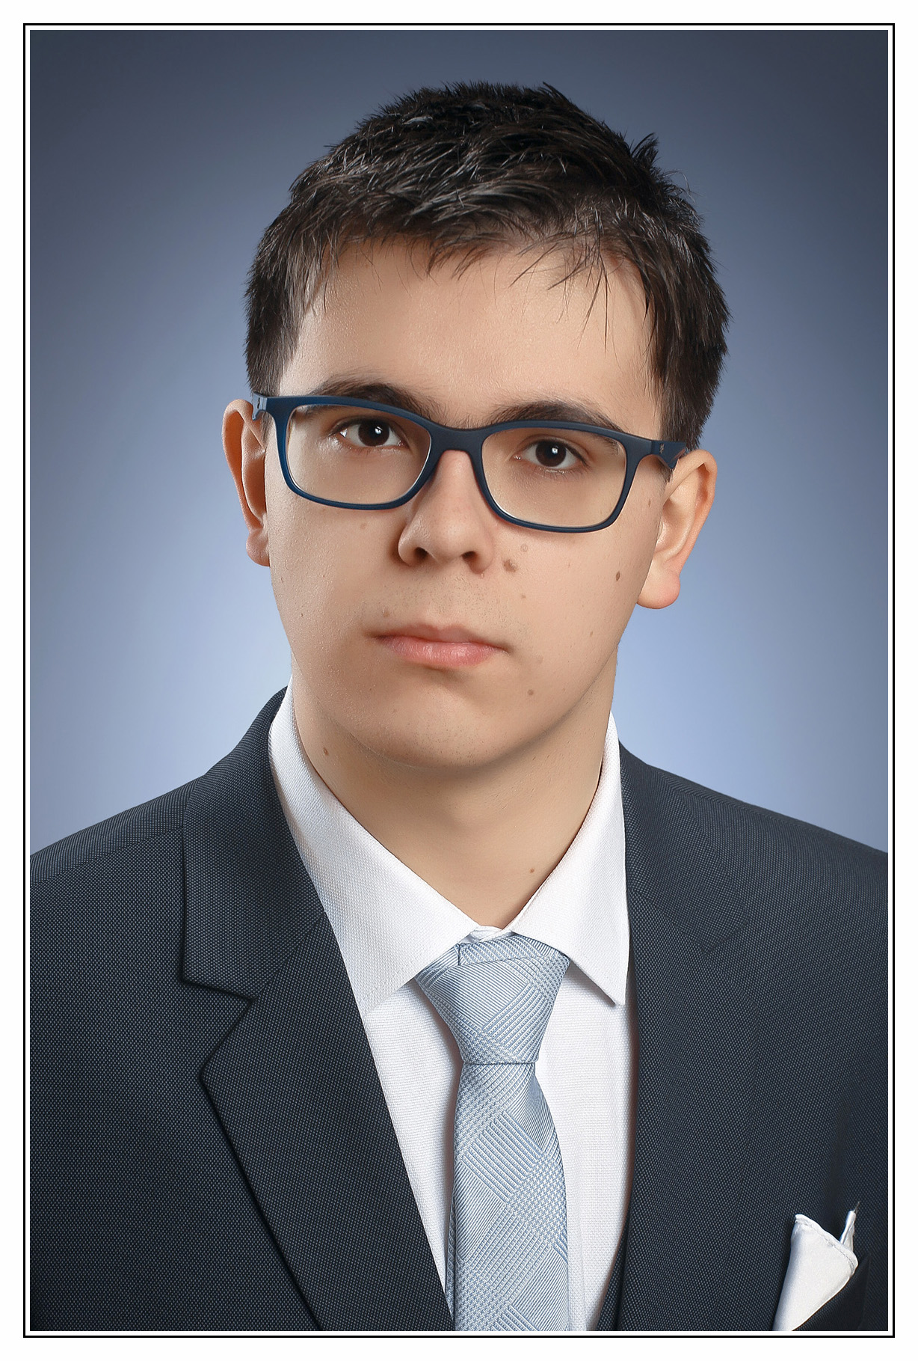
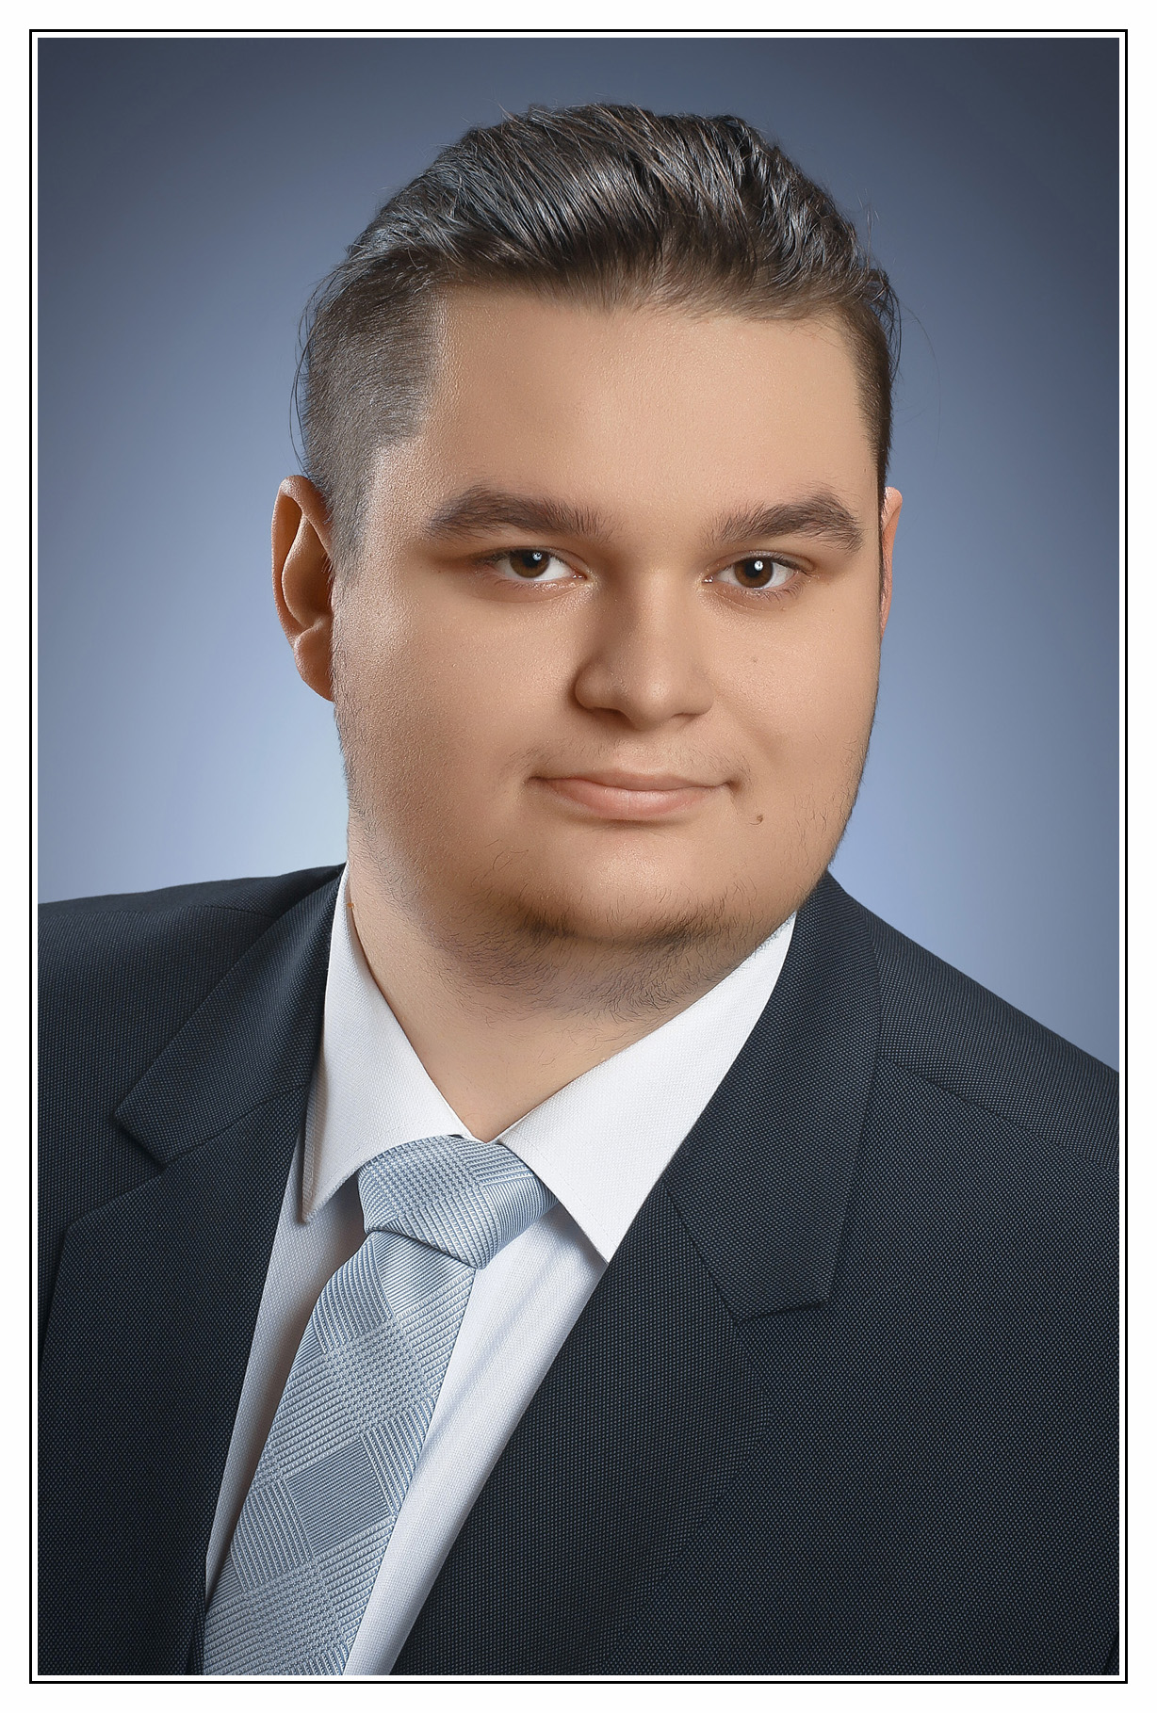
Feladatok felosztása
Csuka Tamás József
Paller Péter Décse
Frontend
Design/UI
Logó
Backend
Adatbázis
Dokumentációk

Slide 7



Megvalósítás
GitHub
Személyes kapcsolattartás
Messenger
Gmail

Slide 8
Program felépítése

Slide 9
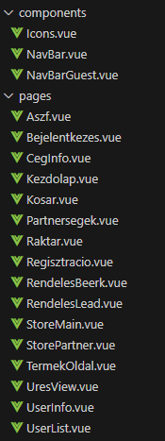


Frontend
Javascript-keretrendszer: Vue.js
UI: Bootstrap, Heroicons
Backend kapcsolat: Axios

Slide 10
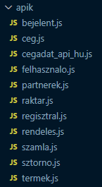


Backend
Node.js [v22.x]
WebAPI
Autentikáció:
JWT

Slide 11
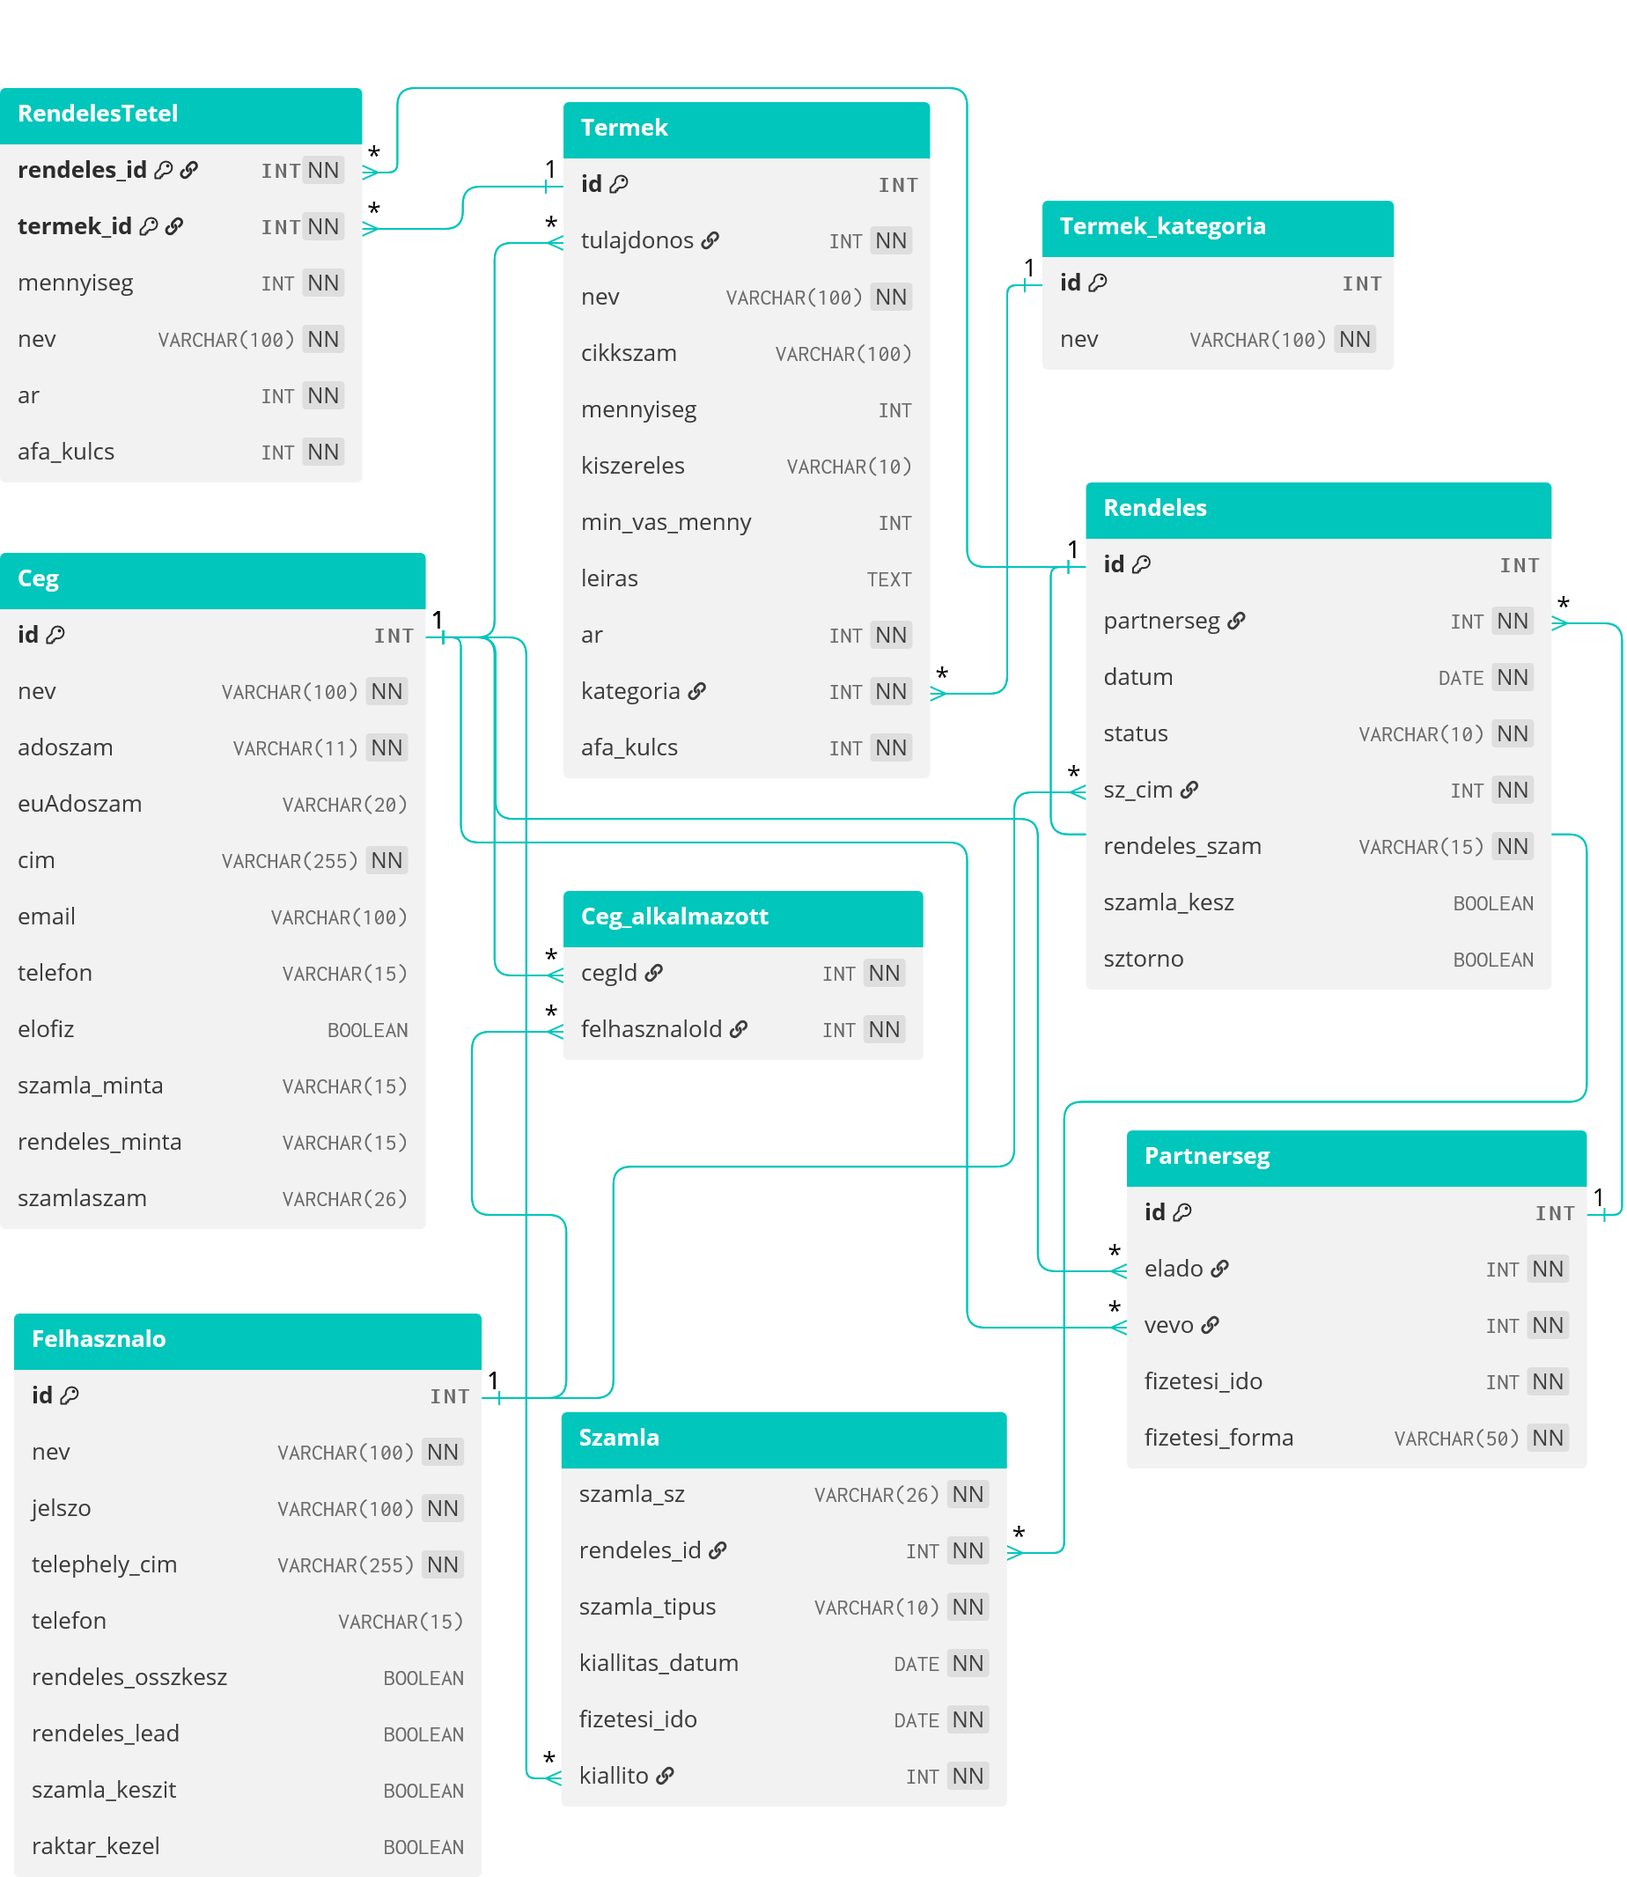
Adatbázis
Relációs adatbázis
9 táblával

Slide 12
Teszt

Slide 13
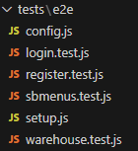

Frontend
Selenium-WebDriver: automatizált tesztelés
Firefox-ban futó tesztesetek
Cél: funkciók és a felület tesztelése
Tesztelésre került pl. regisztráció vagy oldal menüpontok

Slide 14
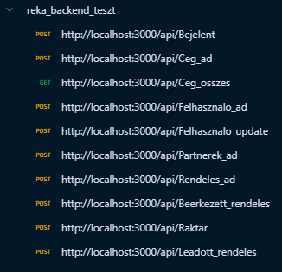

Backend
Postman
Minden végpont
Ideiglenes adatbázis

Slide 15
Fejlesztési lehetőségek

Slide 16
Teljeskörű raktár kezelés
Nemzeti Adó- és Vámhivatal által elfogadott bármely nemű pénzügyi dokumentum kiállítás

Slide 17
Köszönjük a Figyelmet!

Slide 18
Források

